Slide 1

Software de Administración JVR Producciones
Creado por Nu-CaBuPa

Slide 2

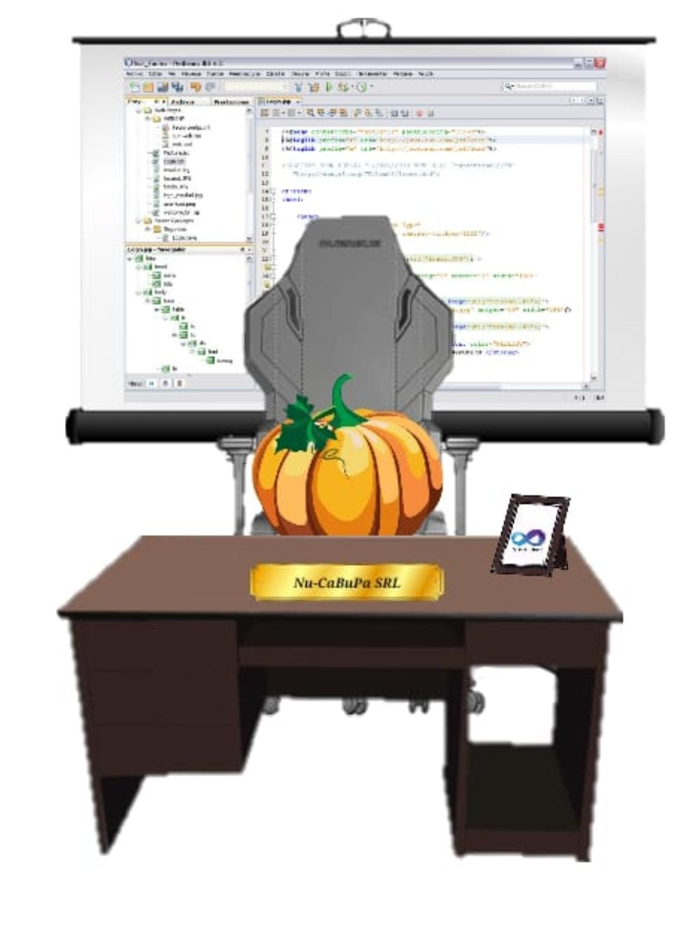

Slide 3
Nuestra empresa
Nu-CaBuPa.SRL es una empresa de tecnología informática.
Objetivo principal: Solucionar los problemas que los clientes presenten, utilizando las nuevas tecnologías y creando nuevos estándares.

Slide 4
Misión y Visión
Misión: Brindar nuevos métodos y soluciones para cumplir con las expectativas de los consumidores.
Visión: Transmitir confianza y seguridad a los clientes con productos de calidad, abordando las mejores soluciones y formas de servicios.

Slide 5
Fortaleza de la empresa: Alto conocimiento sobre el desarrollo y buena comunicación entre los integrantes.
Oportunidad: Facilidad en el crecimiento como empresa debido al rubro.
Debilidad: Poca experiencia.
Amenaza: Gran competencia en el rubro.
Estrategias:
Aceptar proyectos pequeños que ayuden a ganar experiencia.
Precios llamativos para la demanda de acuerdo al mercado.

Slide 6
Cliente
JVR Producciones, empresa dedicada al contenido audiovisual.
Motivo del contacto: Solución a métodos ineficientes al momento de la administración.

Slide 7
Requerimientos del programa
Sistema de gestión de los capítulos para las series.
Administración de publicidad dependiendo de las tandas.
Sistema de gestión para los conductores de la radio.
Control de fechas de horarios y alquileres.
Administración de los pagos para cada publicidad y programa.

Slide 8
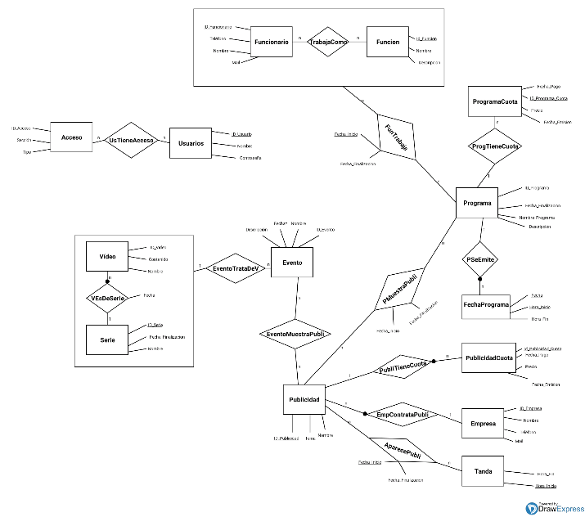
Modelo
Para la creación de la base de datos del programa se utilizó:
- Modelo entidad relación (MER)

Slide 9


